Slide 1
Resultados de la semana en curso y programación de la semana 37 de 2015 V1
11/09/2015
1
1
Notes:
1

Slide 2
Resultados de la semana en curso:
Comentarios generales
11/09/2015
2
2

Slide 3
Resumen semana actual N° 36/15
Durante la semana el despacho se ha realizado con los generadores auto despachados, Bonete a pleno y Palmar con Salto Grande cerrando la demanda.
Se ha pasado por cotas extremadamente altas en todos los lagos pero se evitó exportar a Argentina excedentes. Terra y Baygorria vertieron durante toda la semana.
Entre el miércoles y jueves se produjeron precipitaciones en todas las cuencas pero de menor cuantía que no cambian la situación general del sistema.
El lunes se cerró vertederos en Bonete a 0,25 m (220 m3/s) y se ha mantenido Baygorria en cotas altas para utilizar al máximo las capacidades de almacenamiento de agua del sistema
El día miércoles quedo disponible APR A debido a la reparación de la seccionadora de línea que la conecta con la línea Libertad - Santiago Vásquez en 150 kV. El día lunes salió de servicio la unidad 2 de Baygorria por mantenimiento programado por 15 días.
La demanda semanal será del orden de los 198 GWh

Slide 4
Perspectivas para la semana 37
A la fecha existen escasos pronósticos para la cuenca alta de Salto Grande y para las cuencas del río Negro.
Bonete esta con vertederos abiertos a 0.25m, se prevé que este cerrando completamente en el fin de semana.
De acuerdo al programa semanal y tomando en cuenta que Terra no podrá dejar de generar a pleno por lo menos hasta que baje de 80.7 m se continua con la declaración de riesgo de vertimiento hasta el martes.
Los modelos desde el punto de vista económico no presentan diferencia entre despachar a pleno Terra o no, si así en las cotas que obtienen.

Slide 5
DESPACHO PROPUESTO
Considerando lo informado anteriormente el despacho propuesto es el siguiente:
    Auto despachados.
    Terra a pleno
    Palmar hasta pleno y cota de 40 m
    Salto Grande cierra la demanda

Slide 6
Resultados de la semana en curso:
Comparación ejecutado-programado
.
11/09/2015
6
6

Slide 7
Datos globales semanales (jueves)

Slide 8
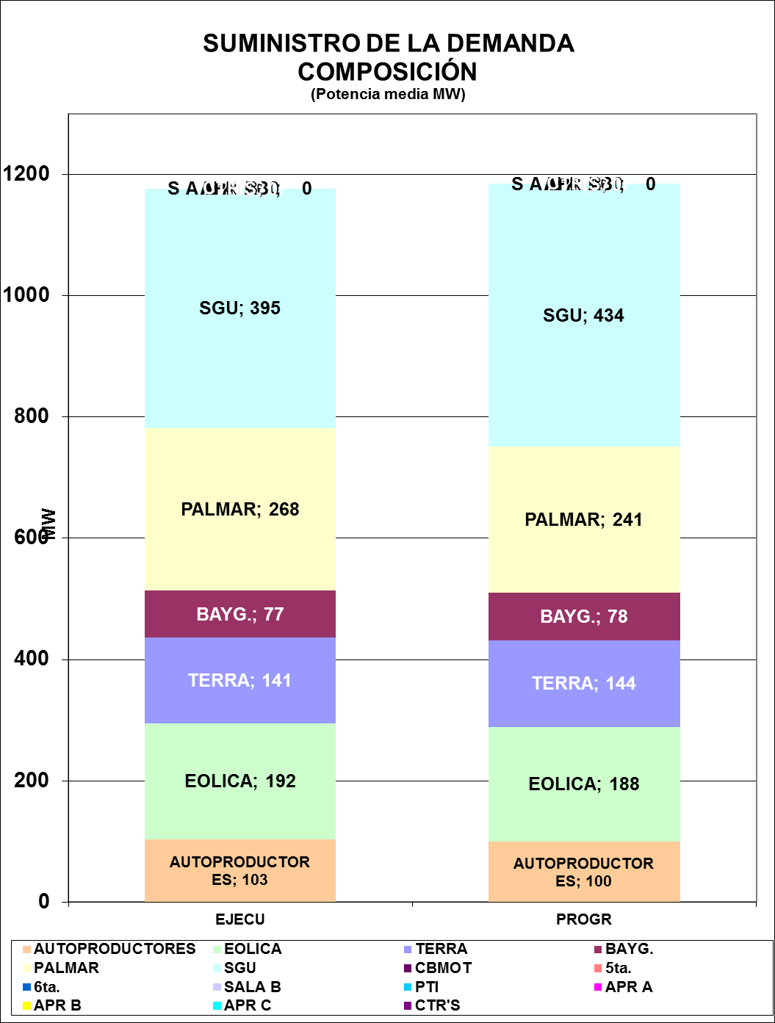
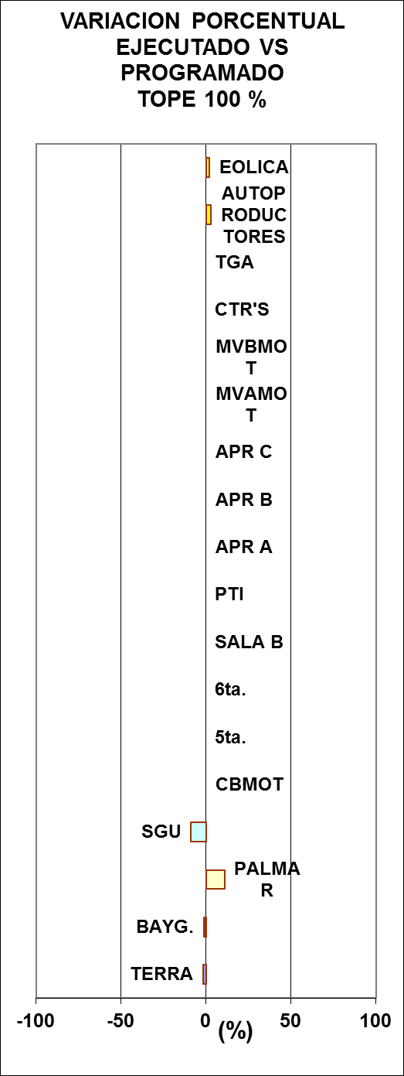
Datos globales semanales (jueves) Comparación previsto-ejecutado suministro de la demanda

Slide 9
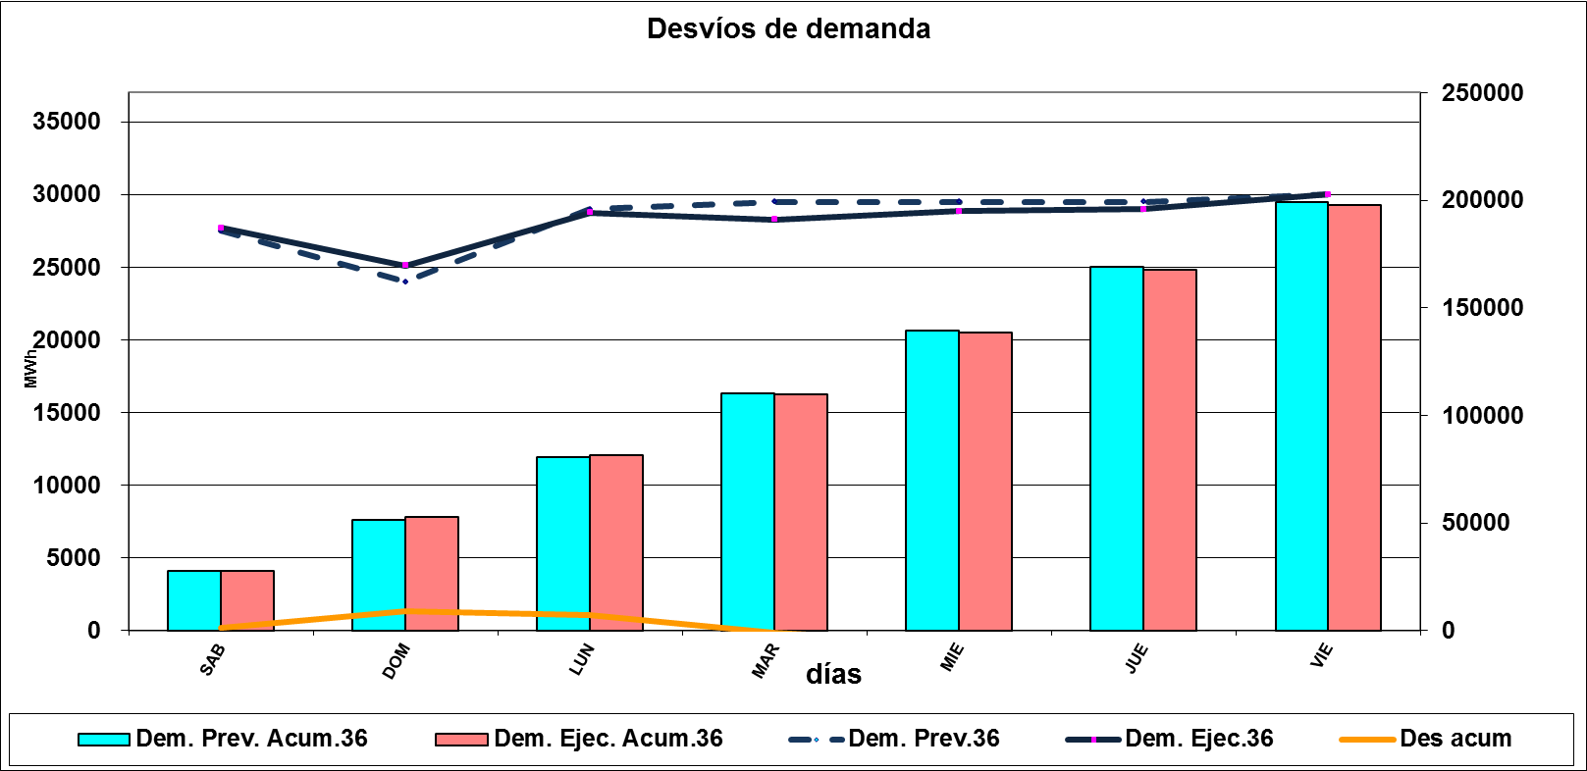
Evolución de la demanda

Slide 10
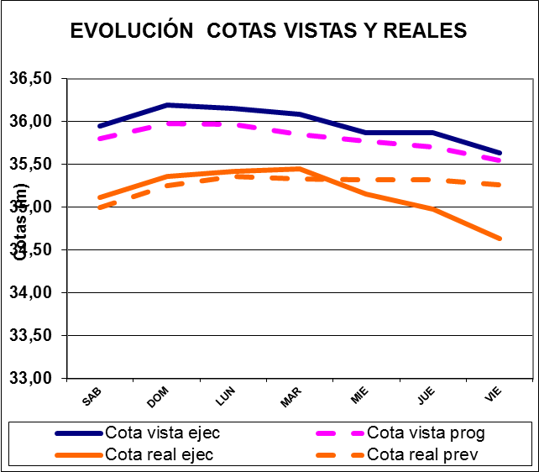
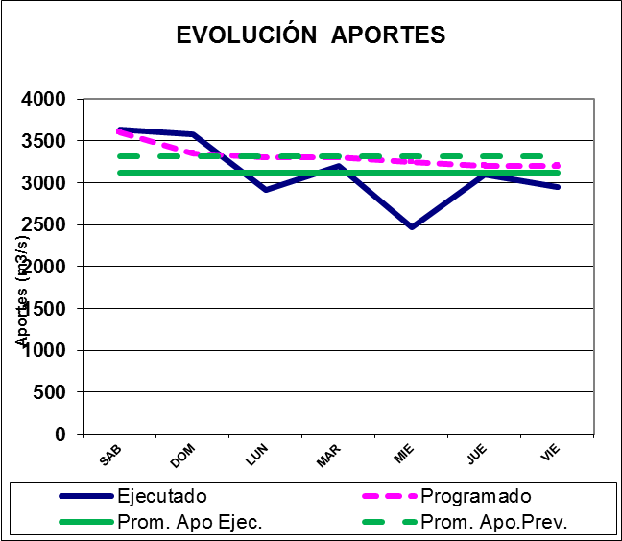
COMPARATIVO DE APORTES DE CENTRALES HIDRAULICAS
SALTO GRANDE

Slide 11
RIO NEGRO

Slide 12
Semana próxima
11/09/2015
12
12

Slide 13
Previsión temperaturas (Accuweather, viernes)

Slide 14
Precipitaciones previstas para los próximos días, Fuente INMET (viernes)

Slide 15
Acumulados precipitaciones 7 y 5 días INMET y CPTEC (viernes)

Slide 16
Previsión aportes Salto Grande (Fuente CTM, viernes)

Slide 17
Programación semanal
2015-37
11/09/2015
17
17
Notes:
17

Slide 18
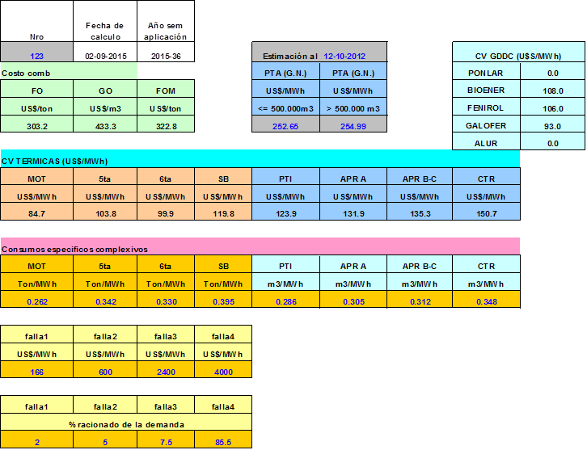
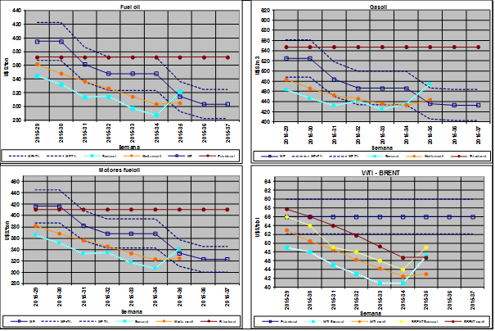
COSTO GENERACIÓN TÉRMICA

Slide 19
PREVISIÓN DE MANTENIMIENTOS

Slide 20
MODELOS

Slide 21
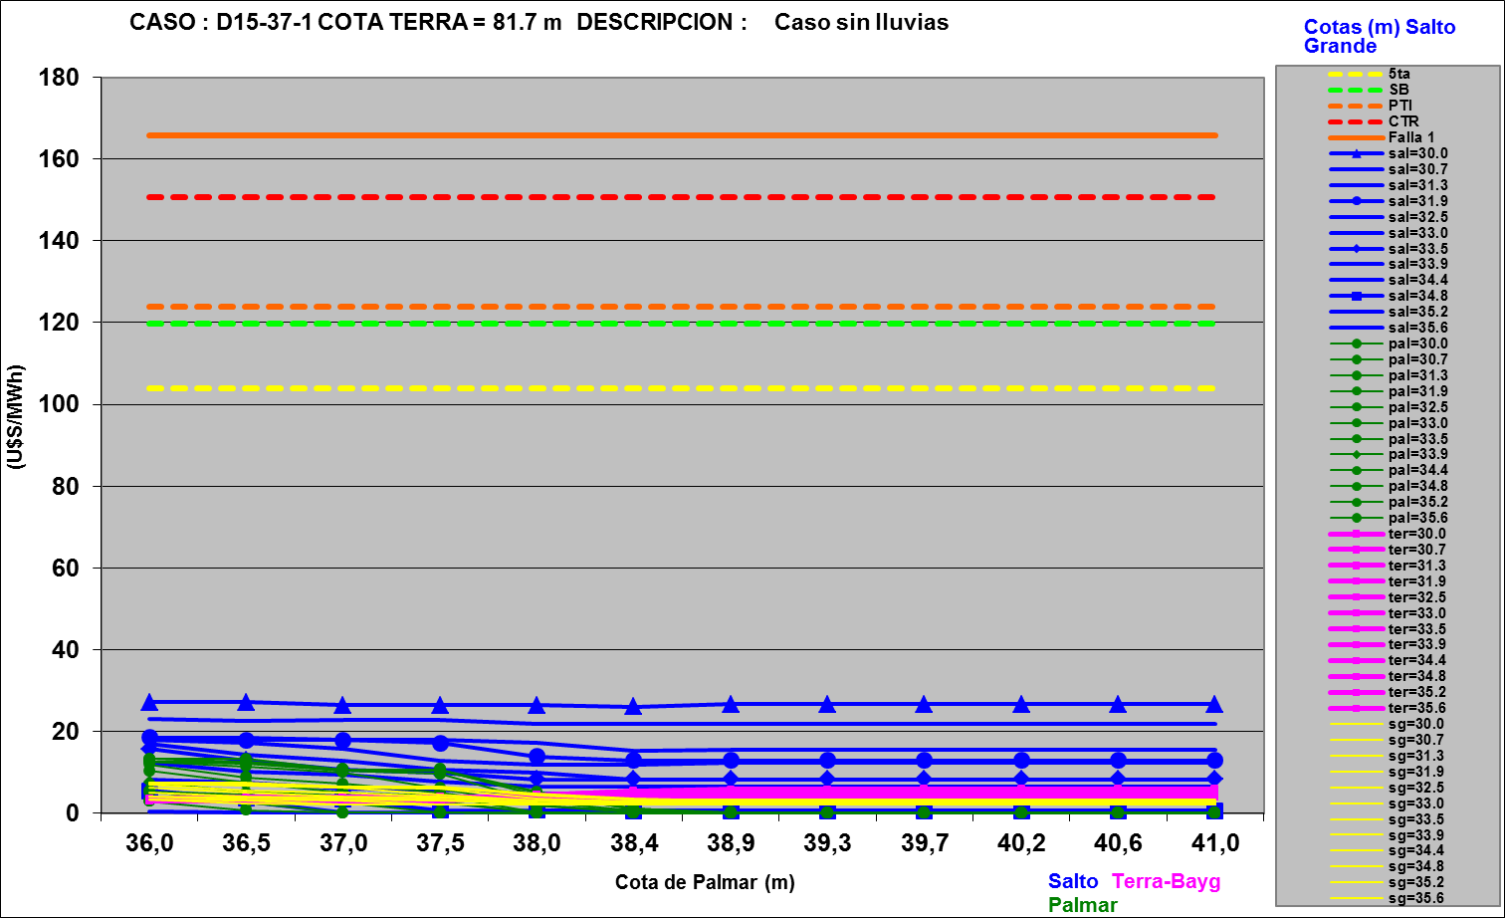
Mediano plazo

Slide 22
Caso libre, aportes sin lluvias

Slide 24
Ídem anterior pero con Terra forzado por toda la semana

Slide 26
Caso sin lluvias previstas con erogado mínimo en Terra, CVar en mediano plazo.

Slide 28
Ídem anterior pero sin Cvar en el mediano plazo

Slide 30
Ídem caso 1 pero con Terra forzado durante toda la semana

Slide 32
Programa de generación de la semana 37/15:
11/09/2015
32
32

Slide 33
Programa semanal (jueves)

Slide 34
Programa semanal

Slide 35
Programa semanal

